Slide 1
Словарные слова
3 класс

Slide 2
Ты слово-картинку запомни скорей!
Здесь буквы подсказкою станут твоей!
Диктанты словарные будешь писать
Теперь ты, конечно же,
Только на «пять»!

Slide 3
вокзал
Если едем на край света, покупаем тут билеты.

Slide 4
завтрак
Мы за столиком сидим,
Вкусный … мы едим!

Slide 5
орех
В колыбельке подвесной
Летом житель спит лесной.
Осень пёстрая придет,
На зубок он попадет!

Slide 6
корабль
Это что за чудеса:
Дует ветер в паруса?
Ни паром, ни дирижабль —
По волнам плывет …

Slide 7
аллея
Промеж домов, как на парад,
Деревья выстроились в ряд.
Мы отдыхаем налегке.
В зелёном этом уголке.

Slide 8
земляника
На припеке у пеньков
Много тонких стебельков.
Каждый тонкий стебелек
Держит алый огонек
Разгибаем стебельки – Собираем огоньки.

Slide 9
телефон
Через поле и лесок подаётся голосок.
Он бежит по проводам –
Скажешь здесь, а слышно там!

Slide 10
картина
На стене висит давно,
На холсте всего полно:
Лес и речка, и машина… Называется -…

Slide 11
комбайн
Для уборки урожая
На поля я выезжаю
И за несколько машин
Там работаю один.

Slide 12
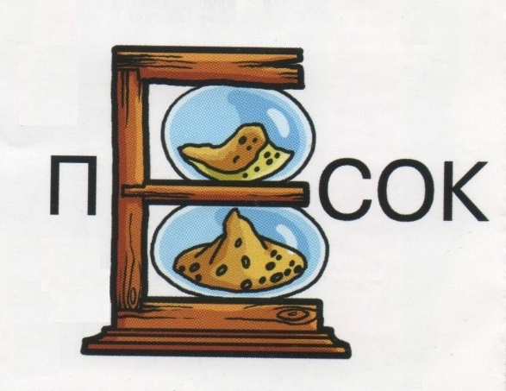
песок
Он и жёлтый, и сыпучий,
Во дворе насыпан кучей,
Если хочешь, можешь брать
И в ведёрко насыпать.

Slide 13
дорога
Если б встала, до неба достала б.

Slide 14
памятник
Стоит на площади герой.
Он мускулистый, молодой.
Стоит в жару. Стоит в мороз.
Он к месту накрепко прирос.

Slide 15
Источники:
www.prozagadki.ru
www.zanimatika.narod.ru
3. www.litera.spb.ru

Slide 16
Презентацию составила Бодрова Татьяна Вячеславовна учитель начальных классов МБОУ гимназии №136 г. Нижнего Новгорода
Презентанция опубликована на сайте – viki.rdf.ru

